Slide 1
Tugas perpustakan sekolah
Nama :Muhamad Luthfi C
Kelas :XI pplg B
Absen :24

Slide 2

Maksud DanTujuan
Aplikasi ini Dirancang Agar Memudahkan Pengelolaan Perpustakaannya yang masih Manual.hal tersebut menyebabkan pengelola perpustakaan Mengolah Laporan Masih Manual Menggunakan Buku Yang membuat Hal Tersebut Menjadi tidak Efisien

Slide 3


Tujuan Utama
Membuat Perpustakaan Sekolah Berbasis Web yang dapat melakukan Pendataan Peminjaman Buku,pengembalian Buku,Serta Pembuatan Laporan Data Peminjaman dan Buku Perpustakaan.

Slide 4

Manfaat
Memberi Kemudahan Bagi Pengelola Untuk Memproses
Segala Transaksi yang ada pada perpustakaan dengan lebih Efisien

Slide 5
Fitur
Fitur login anggota
Fitur login admin
Lihat Buku
Data Peminjaman dan Pengembalian
Data Admin
Data Anggota
Data Buku
Laporan

Slide 6

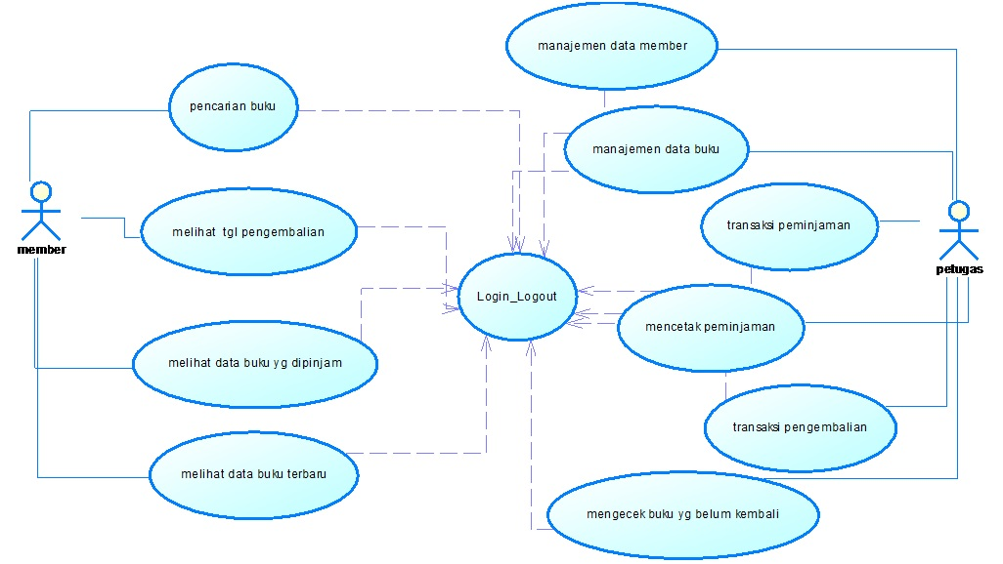


Use Case Diagram

Slide 7
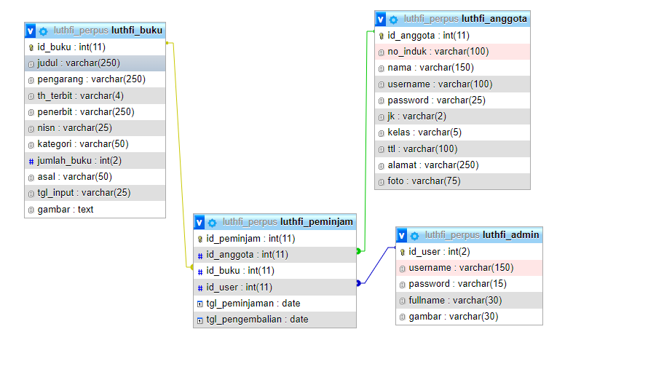
Skema Basis Data

Slide 8
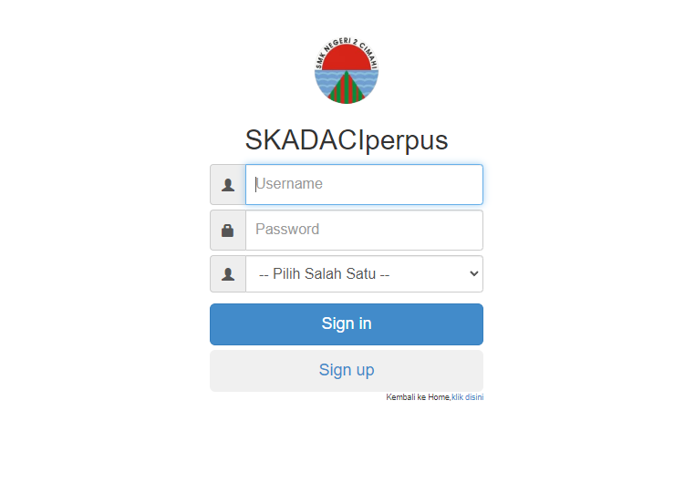
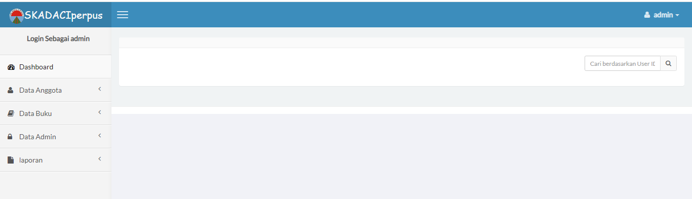
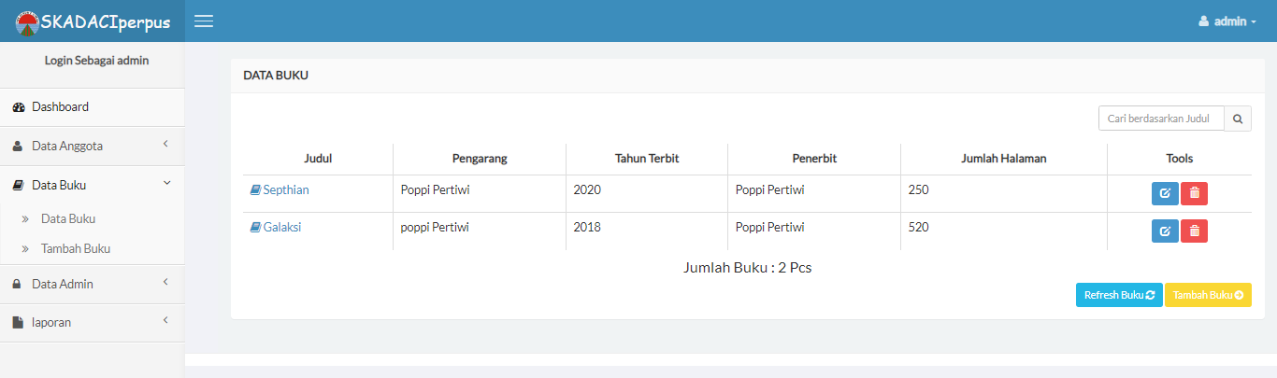
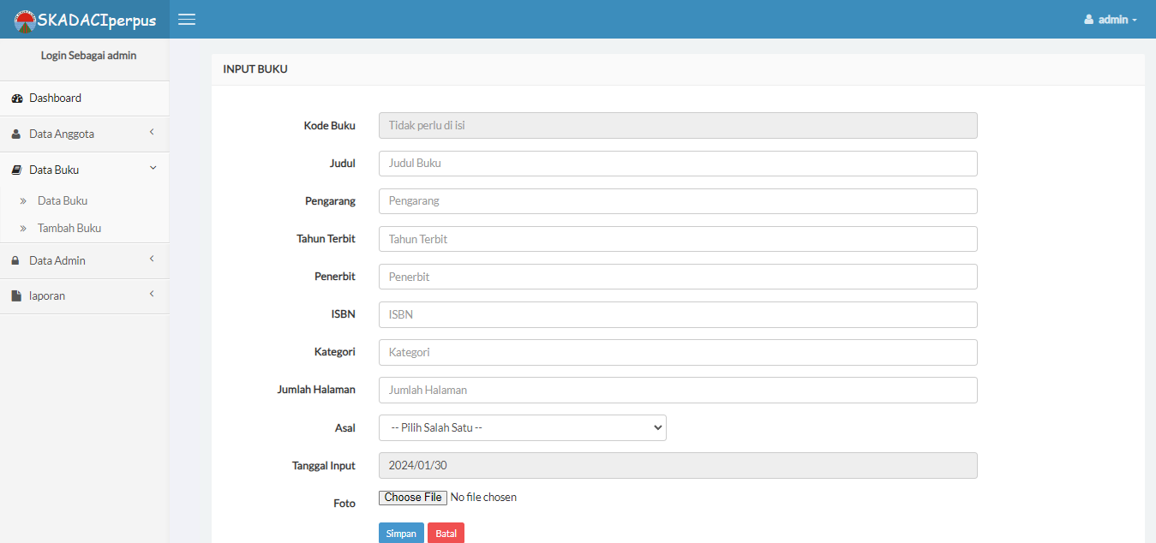
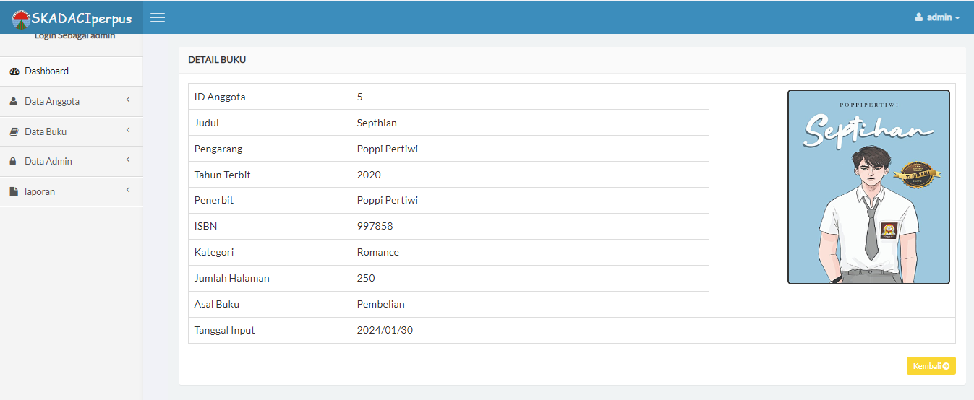
Tampilan Mockup

Slide 9
Penjelasan
Di tampilan Login ini Anda Bisa Login DENGAN 2 Hak akses yaitu Admin dan anggota
Progres
Login

Slide 10
Penjelasan
Jika Anda Login Sebagai Admin Data Yang Bisa anda gunakan adalah Data anggota,Data Buku,Data Admin,dan laporan
Progres
Login Admin

Slide 11
Penjelasan
Anda Bisa melihat data Buku
Progres
Data Buku

Slide 12
Penjelasan
Anda Bisa menambahkan Data Buku
Progres
Tambah Buku

Slide 13
Penjelasan
Anda Bisa melihat Detail Buku
Progres
Edit Buku

Slide 14
Penjelasan
Anda Bisa melihat Detail Buku
Progres
Detail Buku

Slide 15
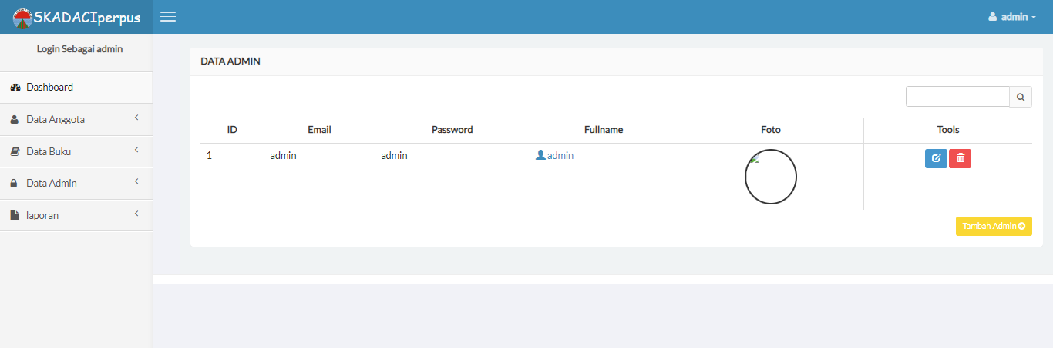
Penjelasan
Anda Bisa melihat Data Admin
Progres
Data Admin

Slide 16
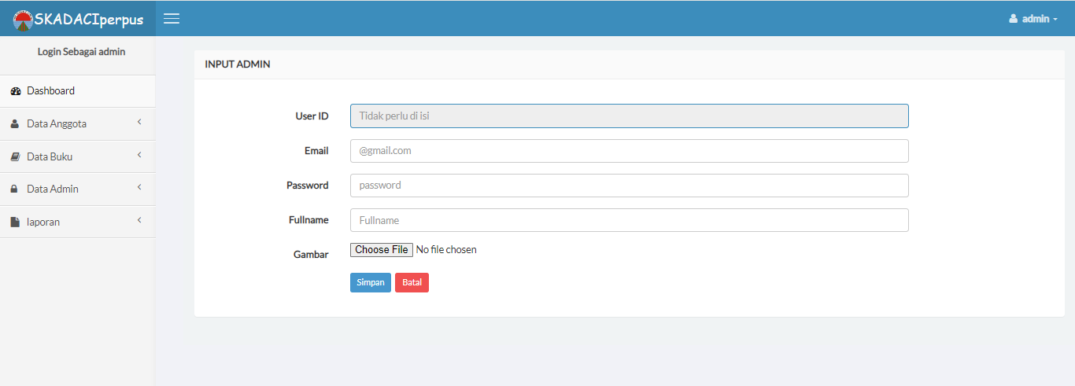
Penjelasan
Anda Bisa menambahkan Data Admin
Progres
Tambah Admin

Slide 17
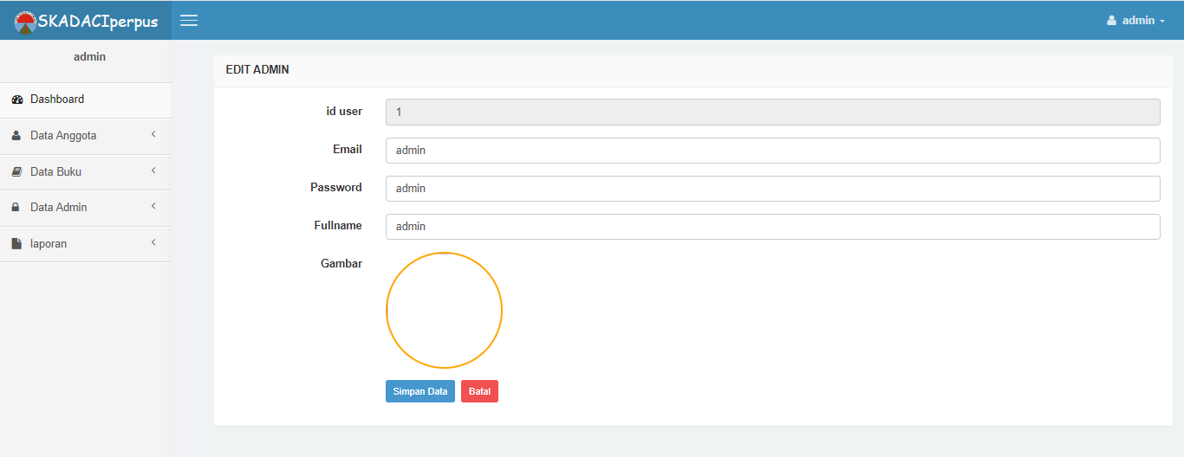
Penjelasan
Anda Bisa mengedit Data Admin
Progres
Edit Admin

Slide 18
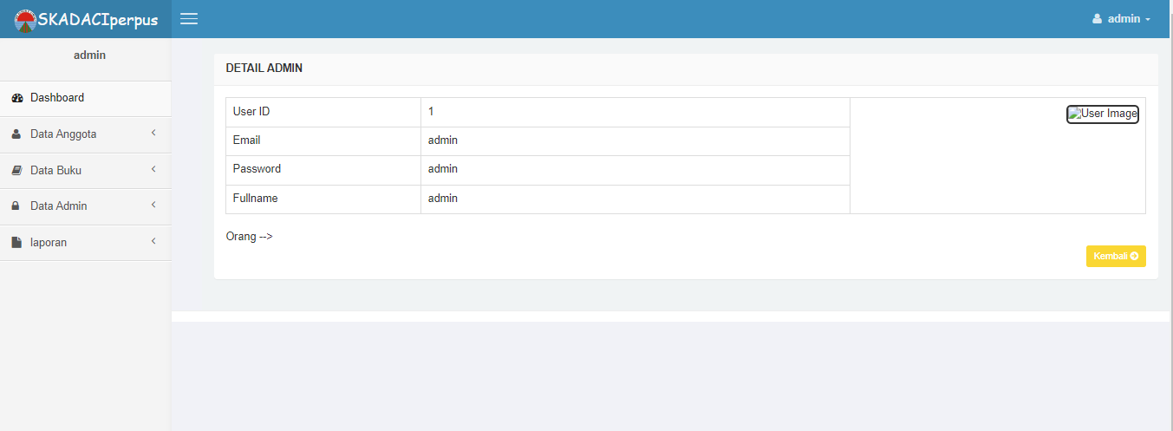
Penjelasan
Anda Bisa melihat detail Data Admin
Progres
Detail Admin

Slide 19
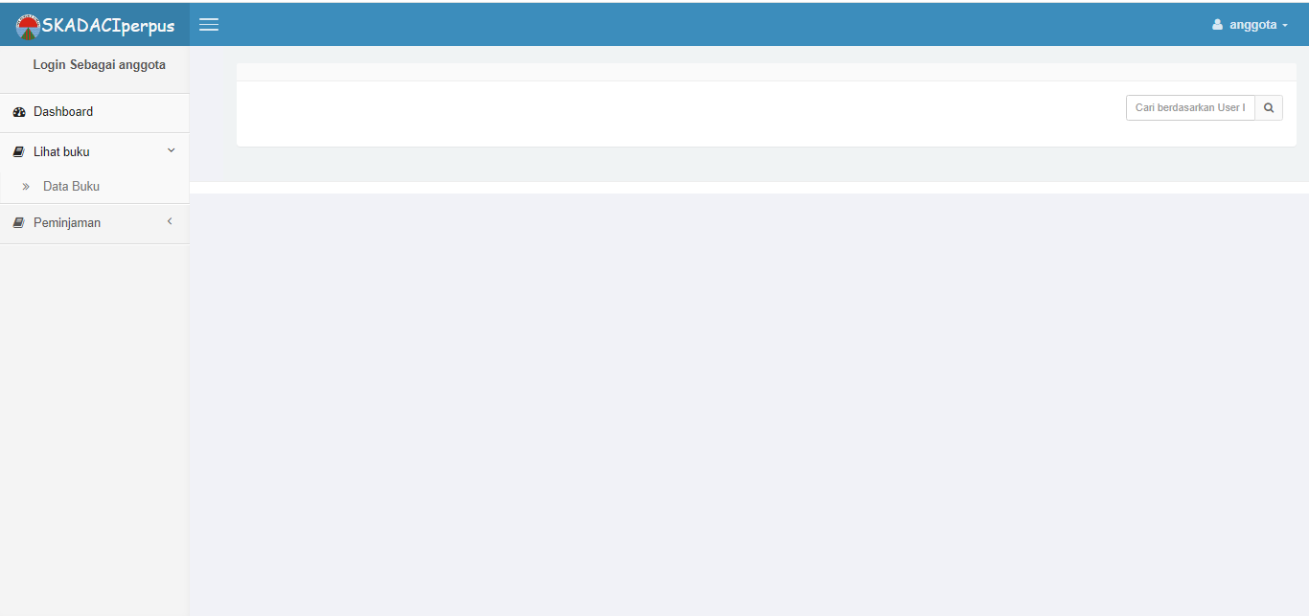
Penjelasan
Jika Anda Login Sebagai Anggot Data Yang Bisa anda gunakan adalah,LIHAT Buku, dan Peminjaman
Progres
Login Anggota

Slide 20
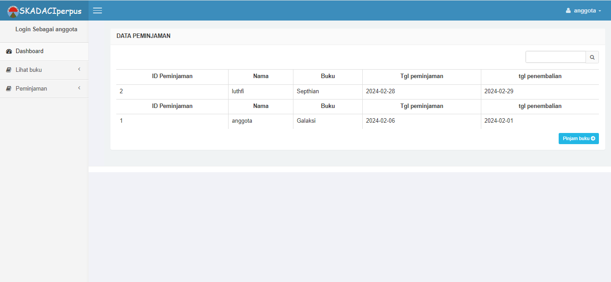
Penjelasan
Anda bisa meminjam buku
Progres
peminjaman

Slide 21
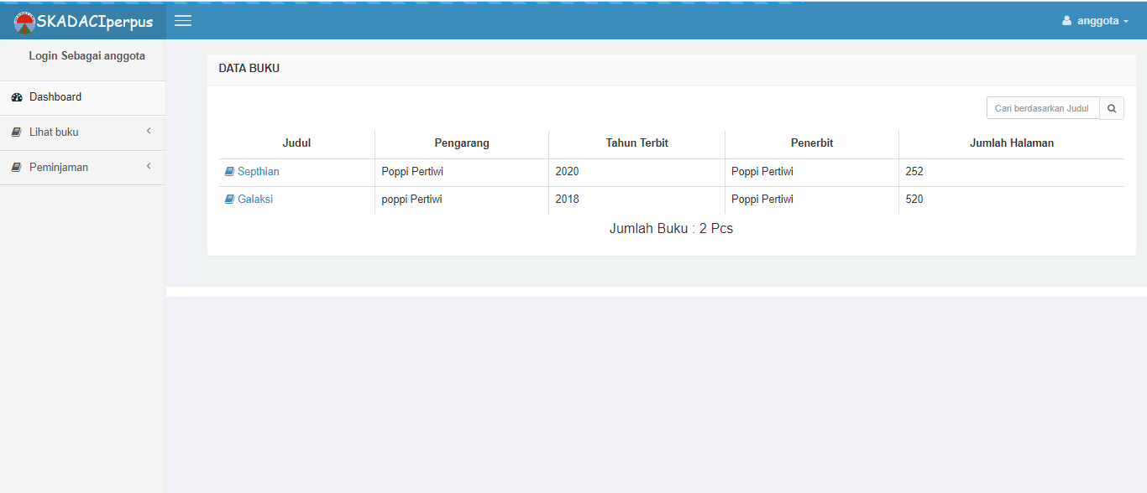
Penjelasan
Anda bisa melihat buku
Progres
Lihat Buku

Slide 22
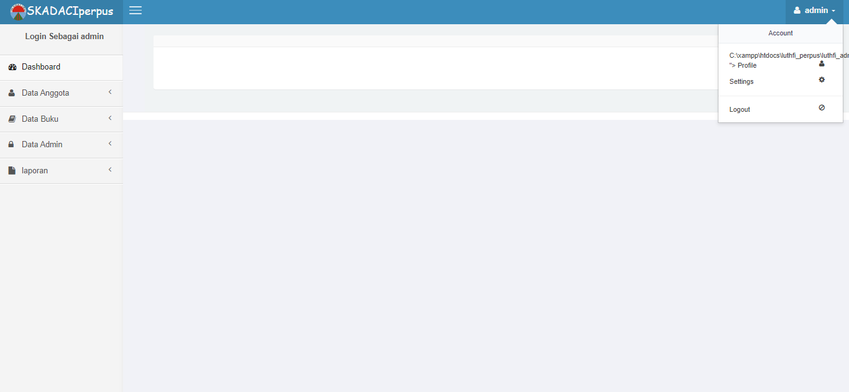
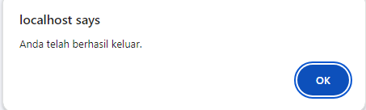
Penjelasan
Jika Anda ingin Logout Tekan username anda yang di pojok kanan Atasalu tekan Logout
Akan muncul seperti ini:
Progres
Logout

